Slide 1

  Sodat ons gemeenskap en die wêreld
  dié Lig kan ken.
  Geanker in Jesus, die Ligbron wat lewe gee.

Slide 2
Hoe skyn ons JESUS se LIG?
Deur Jesus se GESINDHEID
en VOORBEELD
teenoor almal te leef.

Slide 3
SONDAG 21 SEPTEMBER 2025
BAIE WELKOM BY ONS EREDIENSTE
08:00 EREDIENS:
08:15 KATEGESE:
10:00 EREDIENS:
16:30 KATEGESE:
Ds. Johan Engelbrecht
Kuikens & Gr. 1 – Gr. 6
Ds. Johan Engelbrecht
Gr. 7 – Gr. 11
Spes Deurkollekte:
Getuienis Plaaslik
TEKS: Heb 13
vers 2

Slide 4


Slide 5


Ons is besig met opgraderingswerk
in die binnehof.
Neem asb. kennis dat daar GEEN teebediening en poedingverkope tydens hierdie tydperk sal wees nie.

Slide 6


VERJAARSDAE
DIE WEEK
80+
Veels geluk, geniet die dag!
21 September
Corrie Poolman
(Bloukransweg)
22 September
Dries Fivas
(Port Natalweg)
23 September
Helena Weyers
(Bardolino)

Slide 7

VERJAARSDAE
DIE WEEK
80+
Veels geluk, geniet die dag!
24 September
Klaas Lombard
(Michigan VSA)
27 September
Jean Kietzman
(Heuwelsrust)
27 September
Lynette Prinsloo
(Sandrivierweg)

Slide 8
WELKOM AAN ONS
NUWE INTREKKERS
Pierre en Sina Schoeman vanaf
NG Kangovalleie.
Hulle woon in Hannes Pienaarstr.
Blans en Amanda Terblanche vanaf
NG Hartbeespoort
Hulle woon in Aliwalsuidstr Fraaiuitsig.

Slide 9

WELKOM AAN ONS
NUWE INTREKKERS
Bertie Loubser vanaf NG Dennesig,
Hy woon in Blue Crane str

Slide 10


Dink ons aan Felix Bamberger en familie met die afsterwe van sy vrou Lydia. (Ntombazanastr)

Slide 11

ALMAL
BAIE
WELKOM!
GEBEDSGELEENTHEID
ELKE Maandag om 06:00
JEUGLOKAAL

Slide 12
HAR SKOOL
DINSDAG 23 SEPTEMBER 2025
TYD: 17:30
Koffietyd vanaf 17:00…
PLEK: JEUGSENTRUM
NAVRAE: Dr. JOHAN KRUGER

Slide 13
KIX LEIER / LEIDSTER GESOEK
vir Gr. 4 & Gr. 6
As jy ‘n passie het om kinders te onderrig en om te dien in die Koninkryk, wil jy nie oorweeg om ons te help as KIX leier by die laerskool op Woensdag oggende van 07:20 – 08:00.
Kontak asb. vir ds. Divvie v Niekerk.

Slide 14
OPGRADERINGSWERK…
Liewe Gemeente
Neem asb. kennis dat ons besig is met opgraderingswerk aan die BINNEHOF.
Ons vra verskoning vir enige ongerief.
EIENDOMME DIENSGROEP

Slide 15

LERAARS en HOSPITAALBESOEK:
Sal u asb. voortaan probeer om met ‘n versoek vir ‘n hospitaalbesoek deur ‘n leraar die presiese kamernommer aan te dui waar die pasiënt lê?

Slide 16


Inklusief

Slide 17


Slide 18

Ds Dawid de Wet
082 372 7734
Kobus v Tonder
082 468 7699
(Skenkings of teen spesiale aankooppryse)

Slide 19

DIENSGROEPE
Kom raak betrokke
Jeug
Kommunikasie
Nuwe Lidmate
Personeel
Strategies
Toerusting & Bemagtiging

Slide 20
DIENSGROEPE
Kom raak betrokke
Diaconia
Eiendomme
Erediens
Finansies
Gasvryheid
Getuienis

Slide 21

KOSI BAIA
Ons is oop op DINSDAE en VRYDAE vanaf 09:00 tot 15:00.
SKENKINGS word gevra:
KLERE…
BREEKWARE…
GORDYNE & LINNE…
MEUBLEMENTE…

Slide 22
SOP VIR SONSKYNVALLEI
Baie dankie aan al ons sopkokers.
Lewer gevriesde sop by die Kerkkantoor af.
Ons het JOU hulp ook nodig!
Skenk sop of bestanddele of kontant.
Vir meer inligting, kontak vir Janete Bosman. (082 455 6147)

Slide 23


Is jy al deel van ons WhatsApp GEMEENSKAP?

Slide 24


Nog nie?

Slide 25

Skandeer die QR code

Slide 26


Kontak Hélène
op die kommunikasie
nr 066 116 2701,
Gaan maak ‘n draai by die kerkkantoor
OF

Slide 27
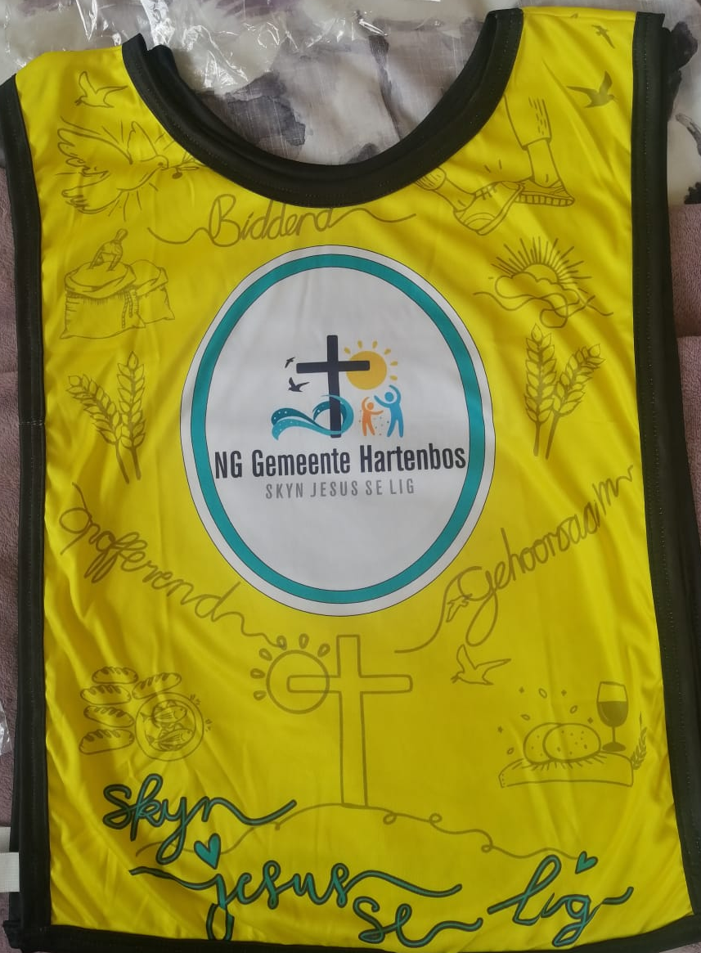

Vind ‘n kommunikasie- verteenwoordiger,
met ‘n Geel bib…
Hulle help graag.
Onthou jou foon

Slide 28

GEBEDSBEHOEFTE?
Het jy dalk behoefte aan
gebed saam met iemand?
Na die Erediens sal iemand
jou in die Konsistorie
(agter die kansel) ontmoet.

